Slide 1
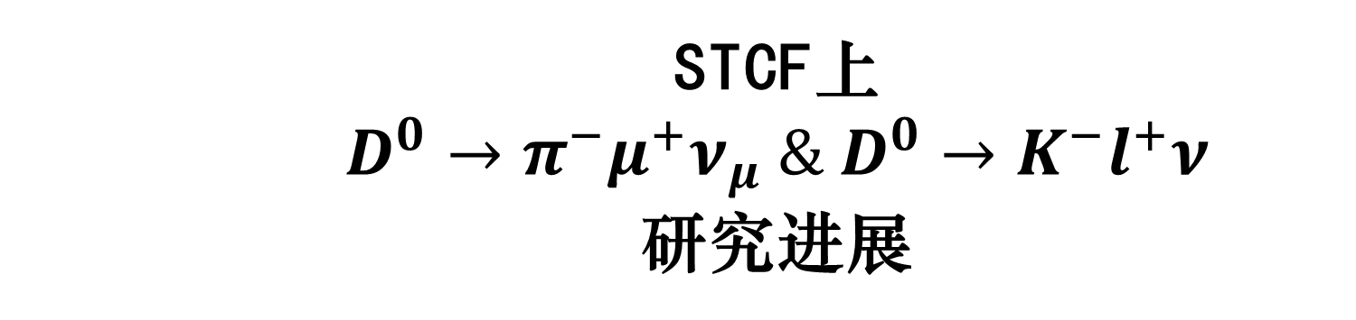
STCF上
$$D^{0}→π^{−}μ^{+}ν_{μ} \& D^{0}→K^{−}l^{+}ν$$
研究进展
黄清源 刘宏锐 粟佳元
2025，湖南湘潭

Slide 2
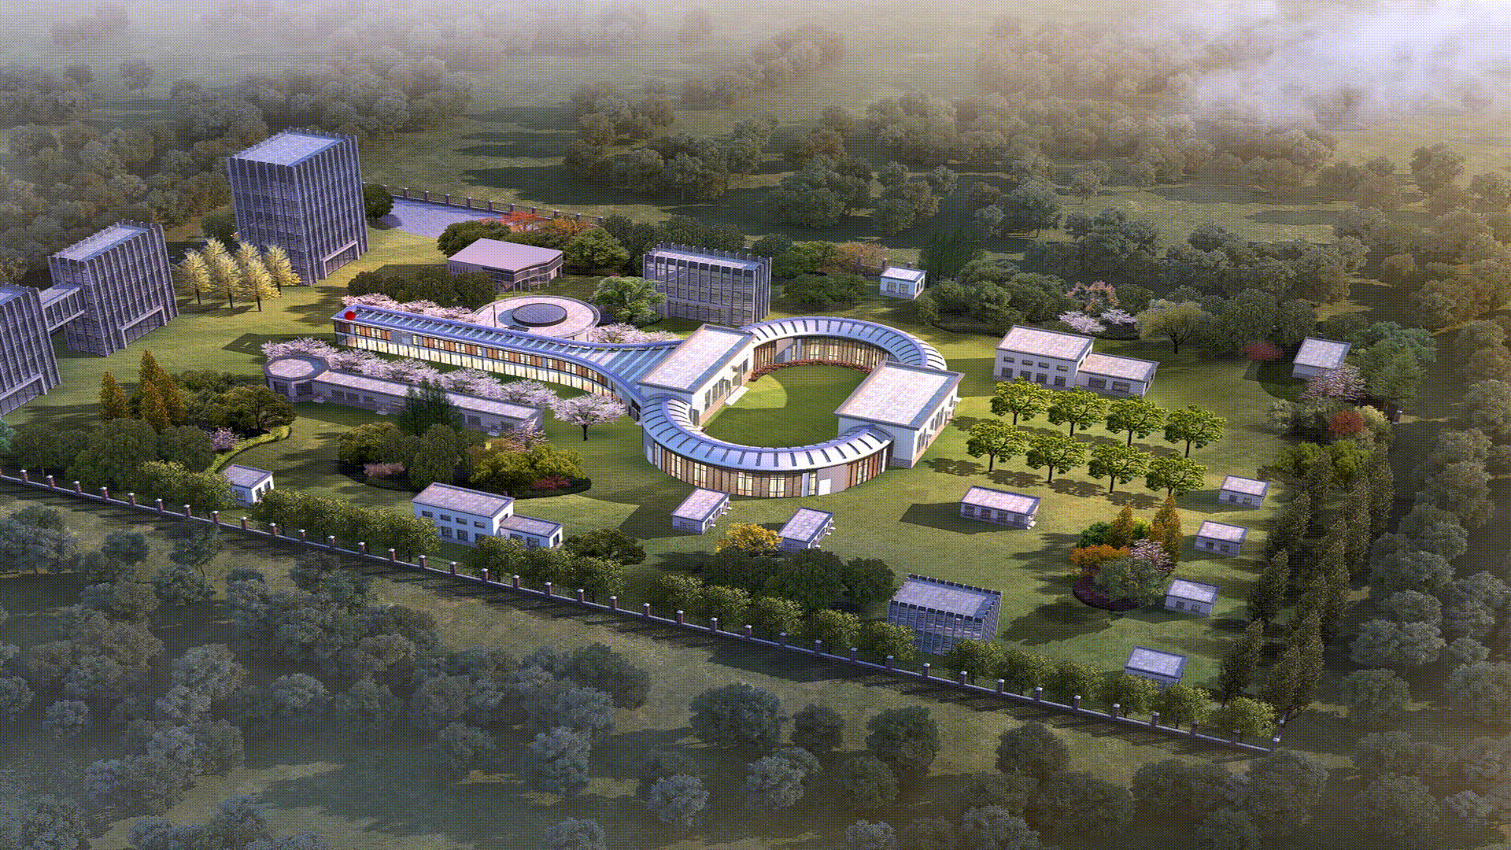
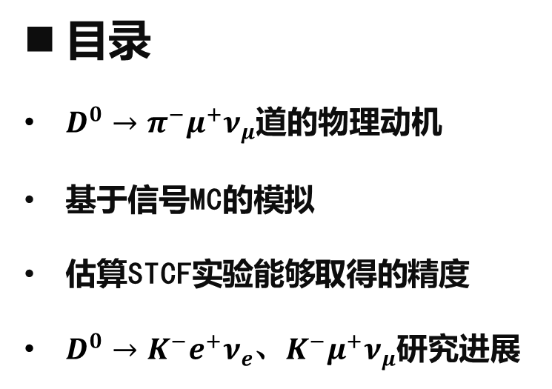
目录
$D^{0}→π^{−}μ^{+}ν_{μ}$道的物理动机
基于信号MC的模拟
估算STCF实验能够取得的精度
$D^{0}→K^{−}e^{+}ν_{e}、K^{−}μ^{+}ν_{μ}$研究进展

Slide 3
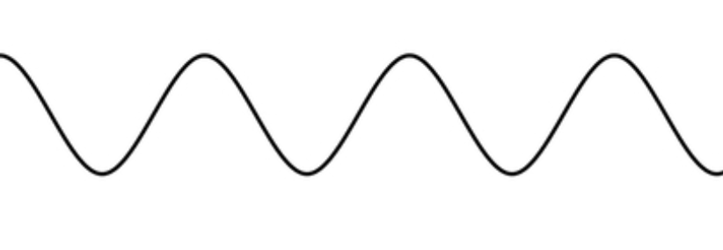
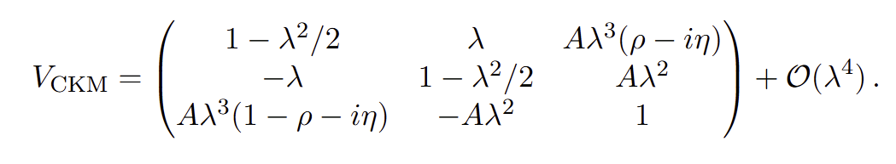


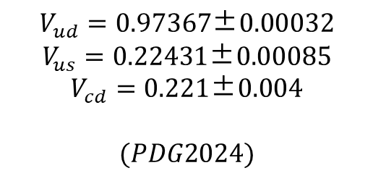




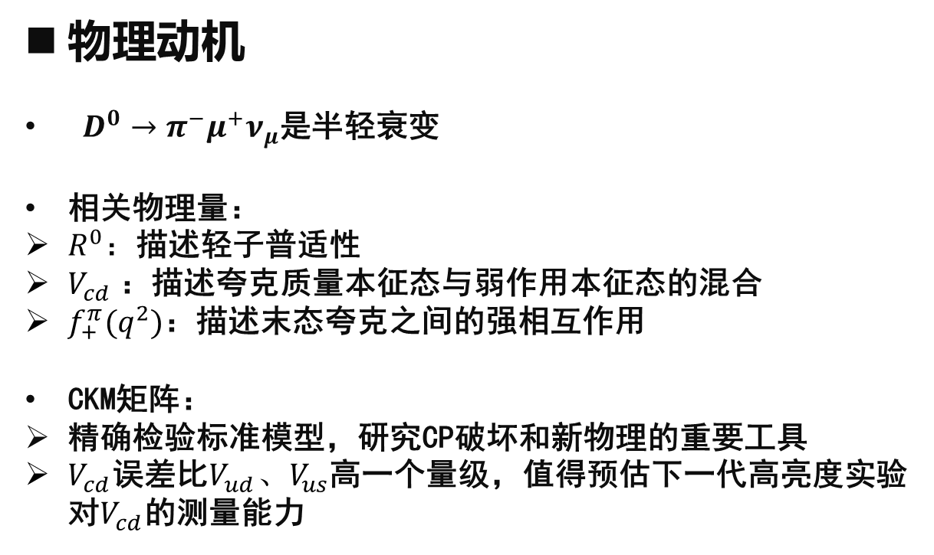




物理动机
$D^{0}→π^{−}μ^{+}ν_{μ}$是半轻衰变
相关物理量：
$R^{0}：$描述轻子普适性
$V_{cd}$：描述夸克质量本征态与弱作用本征态的混合
$f_{+}^{π}(q^{2})$：描述末态夸克之间的强相互作用
CKM矩阵：
精确检验标准模型，研究CP破坏和新物理的重要工具
$V_{cd}$误差比$V_{ud}、V_{us}$高一个量级，值得预估下一代高亮度实验对$V_{cd}$的测量能力
$$μ^{+}$$
$$R^{0}$$
$$v_{μ}$$
$$W^{+}$$
$${\left|V_{cd}\right|}^{2}$$
$$c$$
$$d$$
$${\left|f_{+}^{π}(q^{2})\right|}^{2}$$
$$\overline{u}$$
$$\overline{u}$$
$$V_{ud}=\text{0.97367}\text{±}\text{0.00032}$$
$$V_{us}=\text{0.22431}\text{±}\text{0.00085}$$
$$V_{cd}=\text{0.221}\text{±}\text{0.004}$$
$$(PDG2024)$$

Slide 4
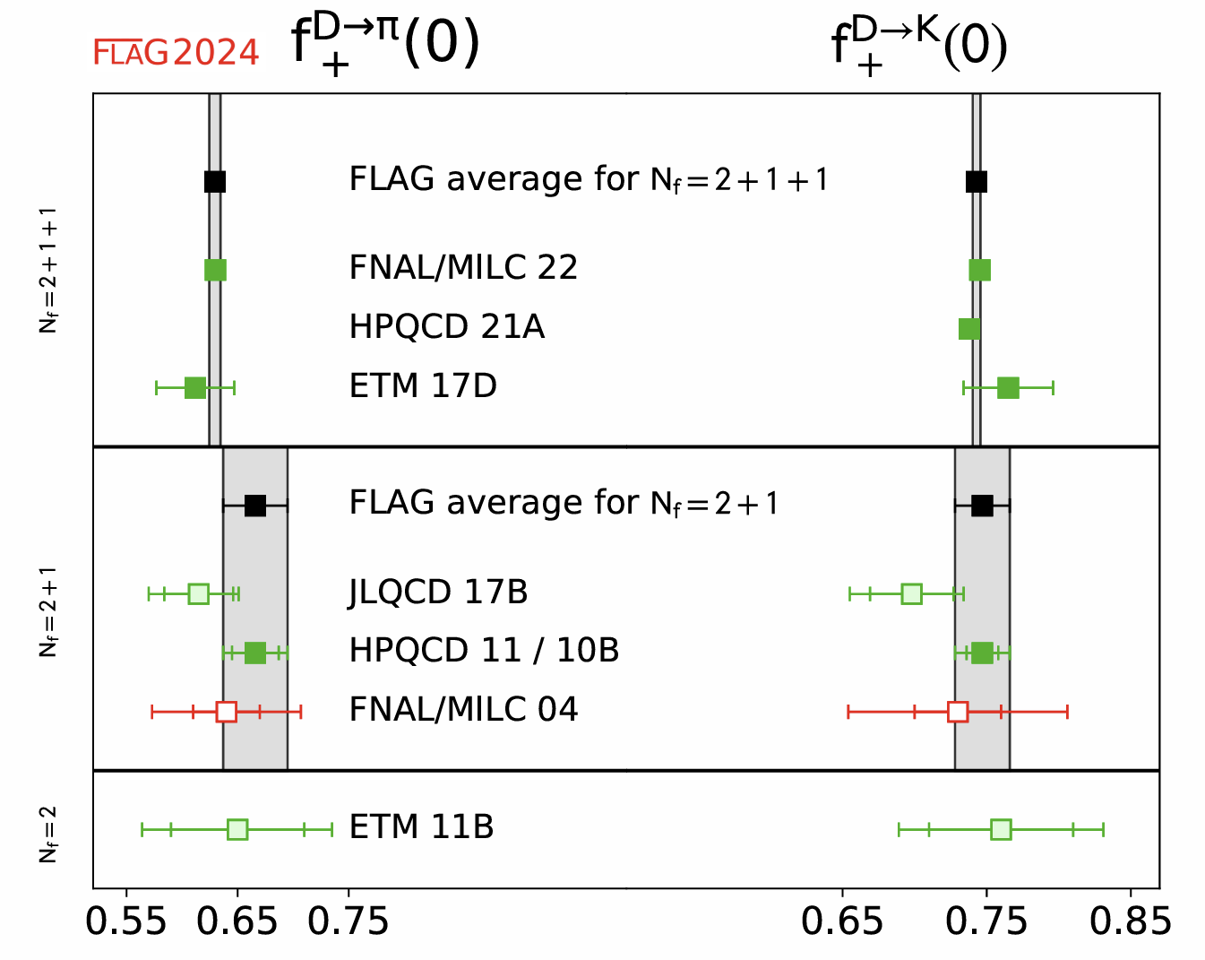
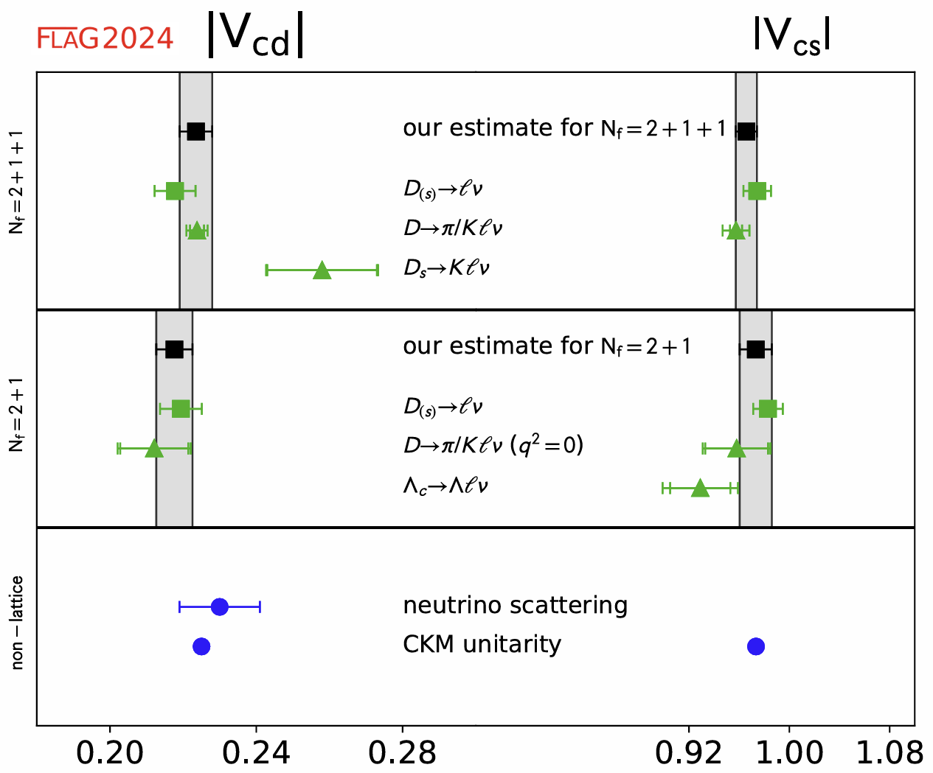
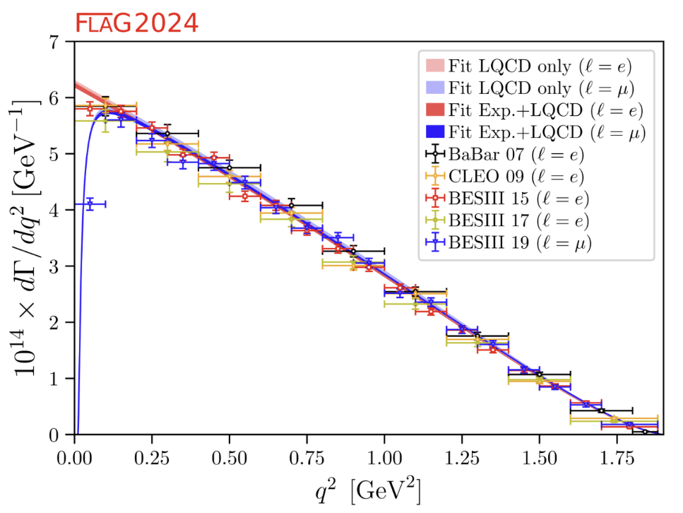
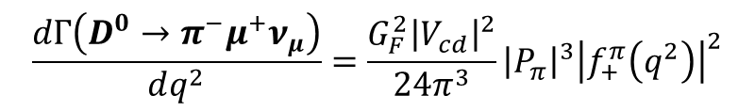
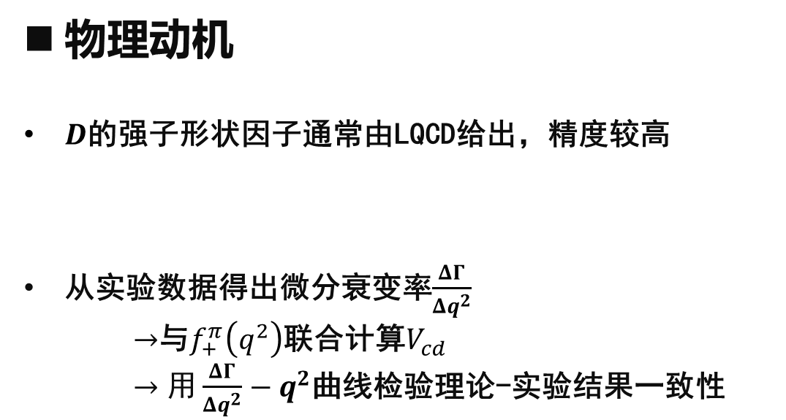
物理动机
$D$的强子形状因子通常由LQCD给出，精度较高
从实验数据得出微分衰变率$\frac{ΔΓ}{Δq^{2}}$
$→$与$f_{+}^{π}\left(q^{2}\right)$联合计算$V_{cd}$
$→用\frac{ΔΓ}{Δq^{2}}−q^{2}$曲线检验理论-实验结果一致性
$$\frac{dΓ\left(D^{0}→π^{−}μ^{+}ν_{μ}\right)}{dq^{2}}=\frac{G_{F}^{2}{\left|V_{cd}\right|}^{2}}{24π^{3}}{\left|P_{π}\right|}^{3}{\left|f_{+}^{π}\left(q^{2}\right)\right|}^{2}$$

Slide 5
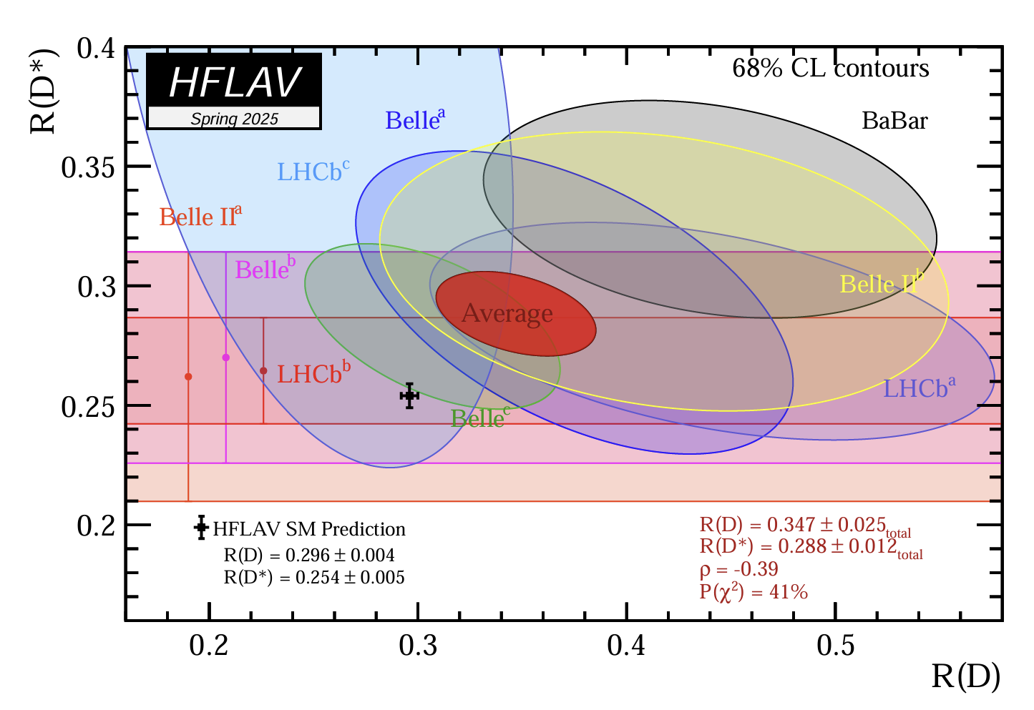
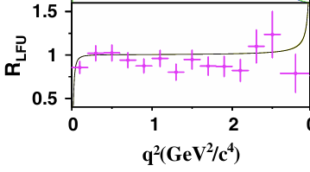



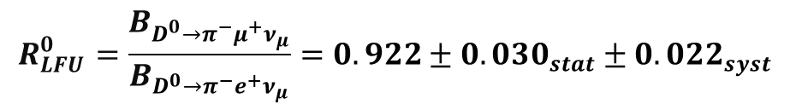

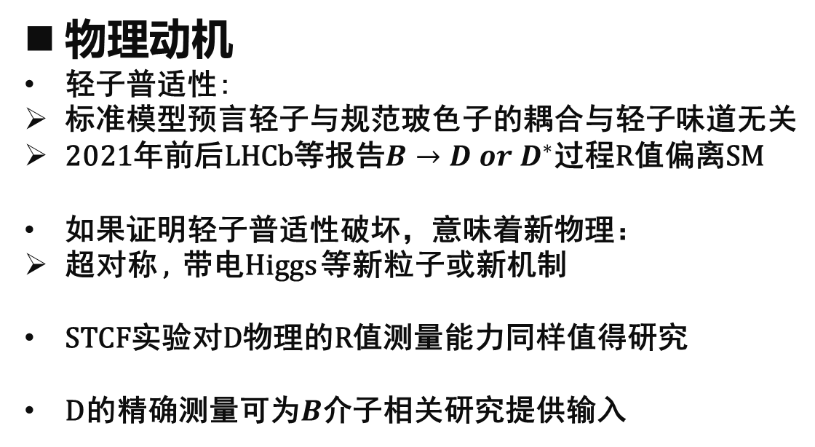




物理动机
轻子普适性:
标准模型预言轻子与规范玻色子的耦合与轻子味道无关
2021年前后LHCb等报告$B→D or D^{∗}$过程R值偏离SM
如果证明轻子普适性破坏，意味着新物理：
超对称 , 带电Higgs 等新粒子或新机制
STCF实验对D物理的R值测量能力同样值得研究
D的精确测量可为$B$介子相关研究提供输入
$$R_{LFU}^{0}$$
$$μ ν_{μ}$$
$$Signal$$
$$B_{c}→J/ψ τ ν_{τ}$$
$$q^{2}(GeV^{2}/c^{4})$$
$$B_{c}→J/ψ D$$
$$R_{LFU}^{0}=\frac{B_{D^{0}→π^{−}μ^{+}ν_{μ}}}{B_{D^{0}→π^{−}e^{+}ν_{μ}}}=0.922±0.030_{stat}±0.022_{syst}$$
Main physics BKG
$$π μ ν_{μ}$$
$$(BESIII, 2018)$$

Slide 6
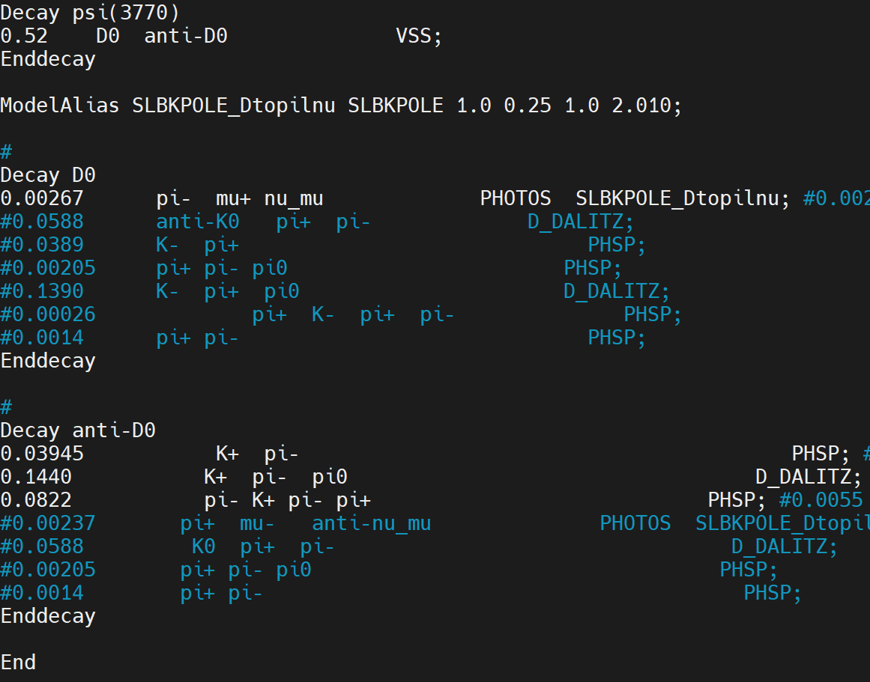
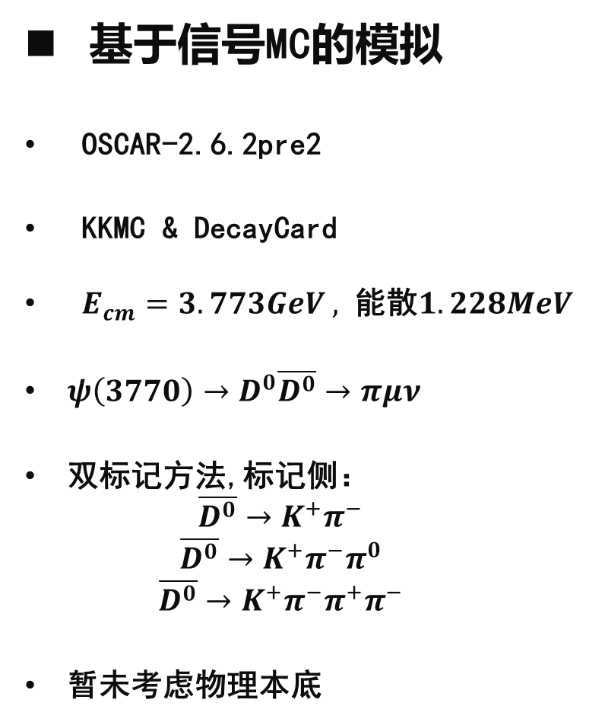
基于信号MC的模拟
OSCAR-2.6.2pre2
KKMC & DecayCard
$E_{cm}=3.773GeV ,$ 能散$1.228MeV$
$ψ\left(3770\right)→D^{0}\overline{D^{0}}→πμν$
双标记方法,标记侧：
  $$\overline{D^{0}}→K^{+}π^{−}$$
  $$\overline{D^{0}}→K^{+}π^{−}π^{0}$$
  $$\overline{D^{0}}→K^{+}π^{−}π^{+}π^{−}$$
暂未考虑物理本底

Slide 7
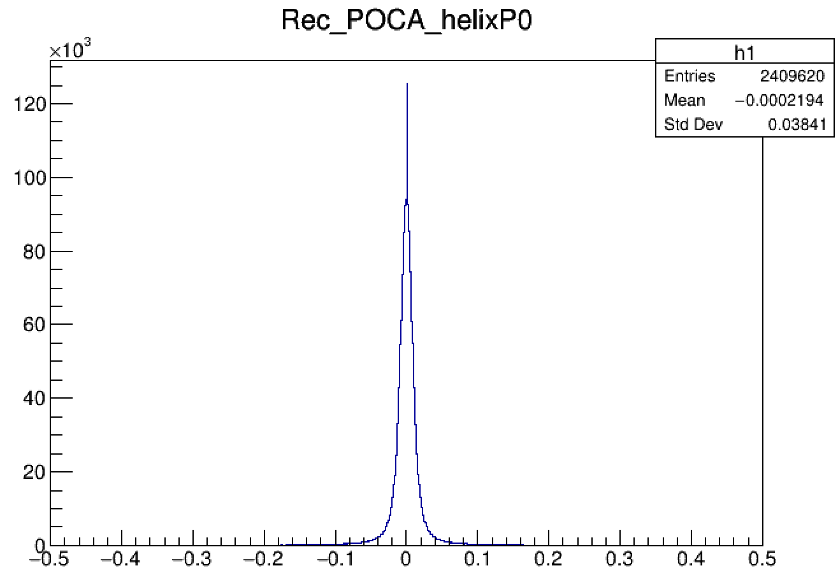
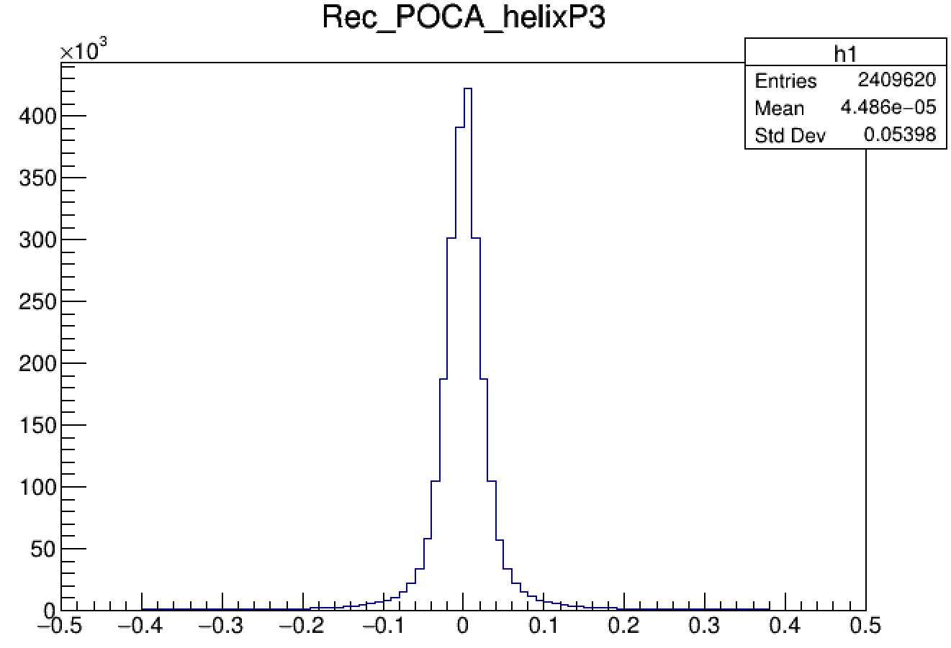

基于信号MC的模拟
带电径迹筛选：
STCF具有内径迹探测器, 应检查当前物理道的POCA点分布
$cut: D_{0}<0.4cm, Z_{0}<0.6cm, \sim 11σ$

Slide 8
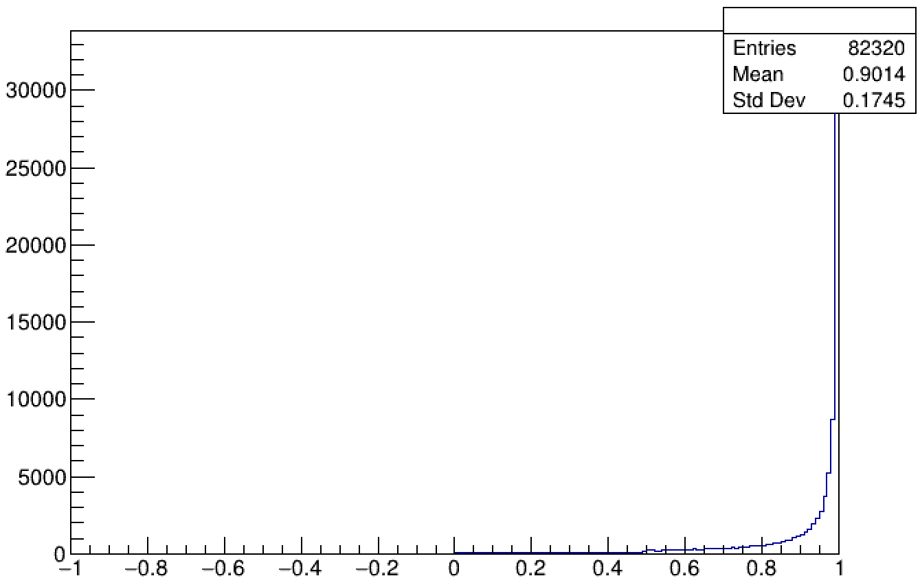
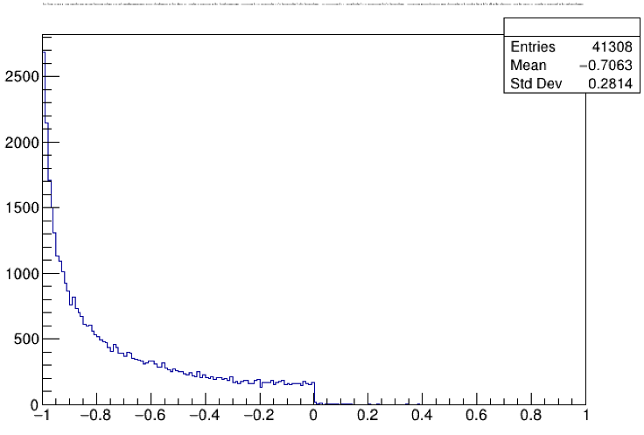
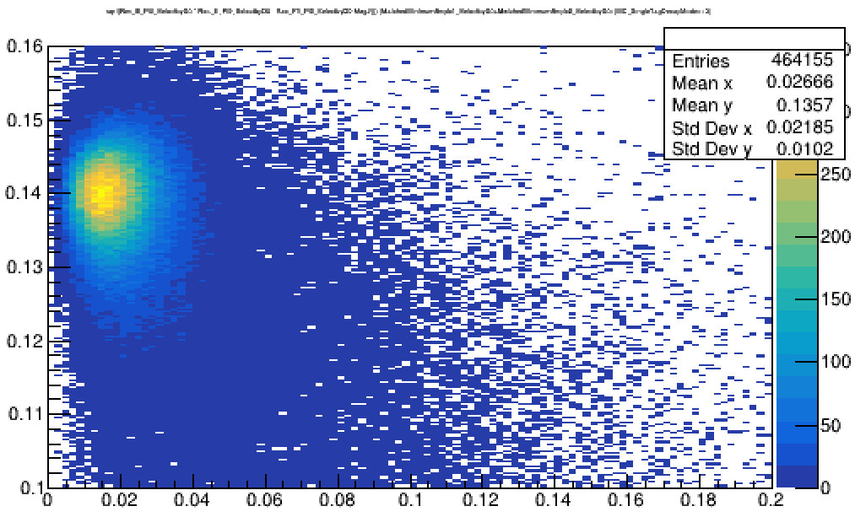
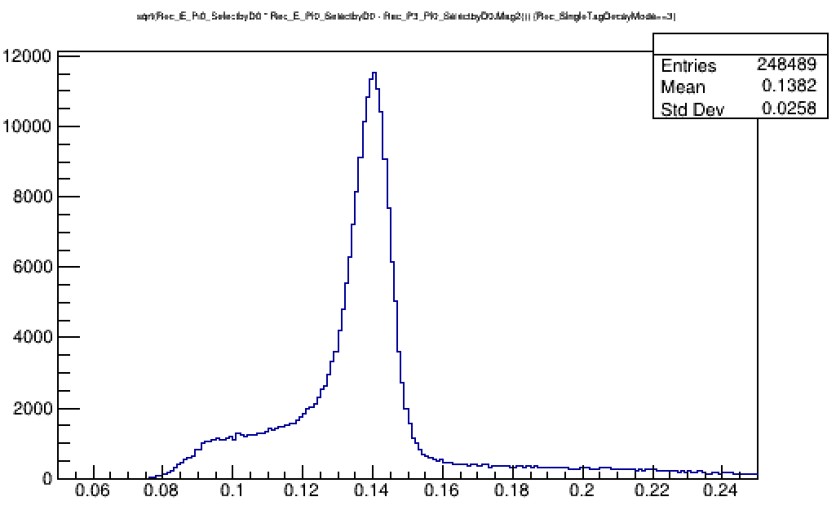




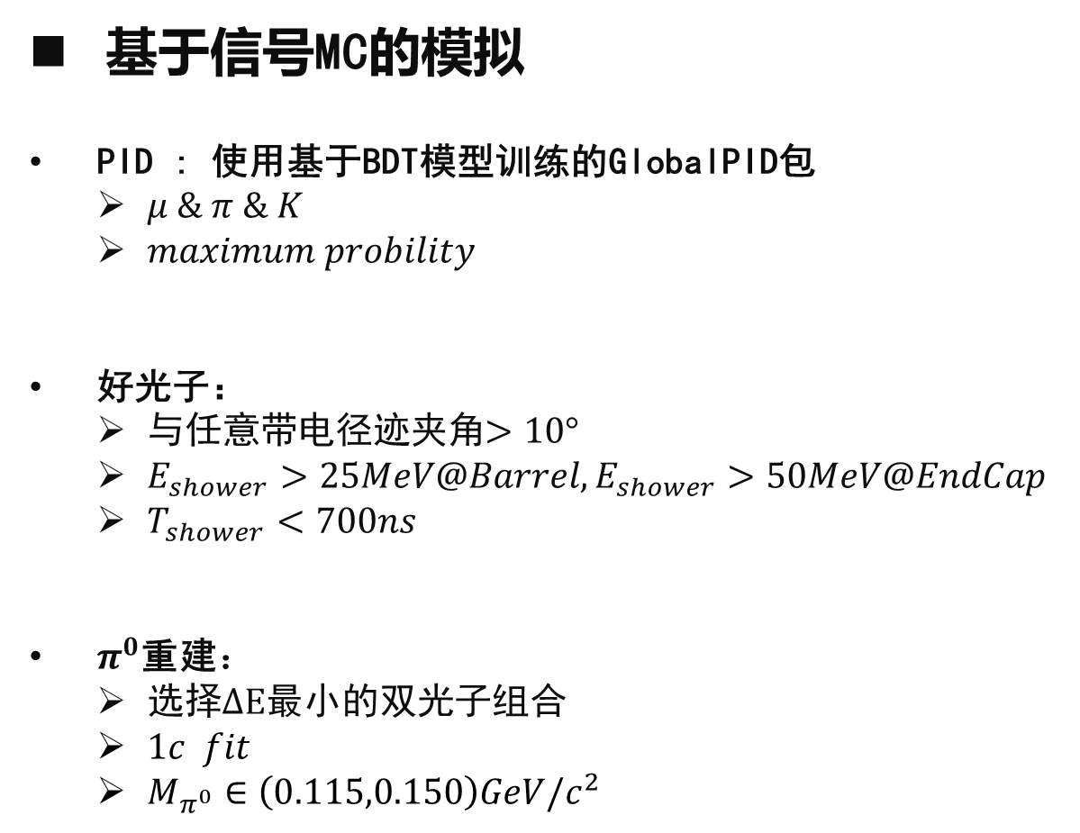



基于信号MC的模拟
PID : 使用基于BDT模型训练的GlobalPID包
  $μ \& π \& K$
  $maximum probility$
好光子：
  与任意带电径迹夹角$>10°$
  $E_{shower}>25MeV@Barrel,E_{shower}>50MeV@EndCap$
  $T_{shower}<700ns$
$π^{0}$重建：
  选择$ΔE$最小的双光子组合
  $1c fit$
  $M_{π^{0}}∈\left(0.115,0.150\right)GeV/c^{2}$
$$Signal \& Tag π^{−}$$
$${Signal μ}^{+}$$
$$Prob_{ π}−Prob_{K}$$
$$Prob_{ π}−Prob_{μ}$$
$$M_{π^{0}}^{Rec}$$
$$θ_{match}$$
$$M_{π^{0}}$$

Slide 9
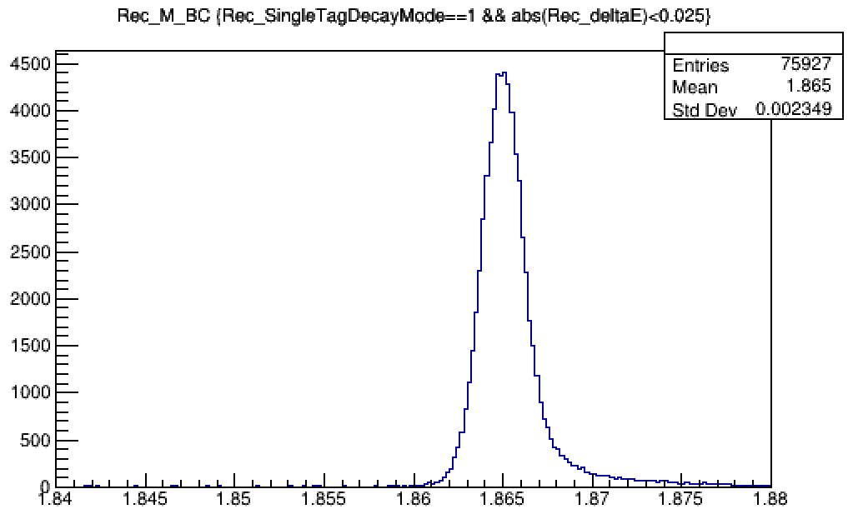
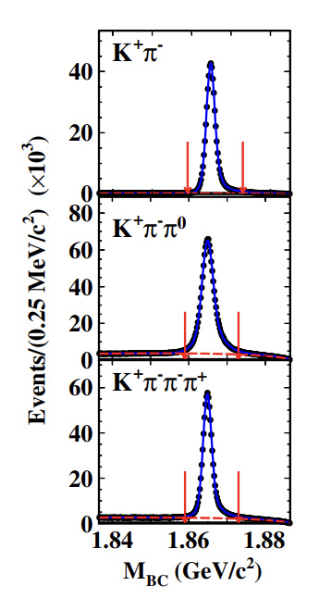
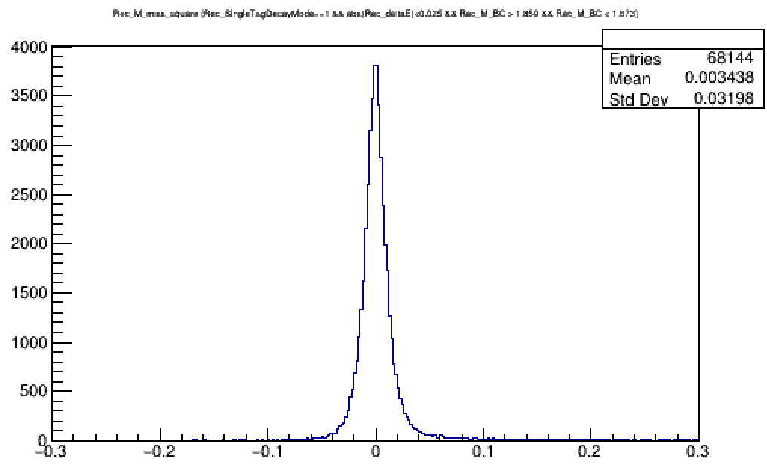
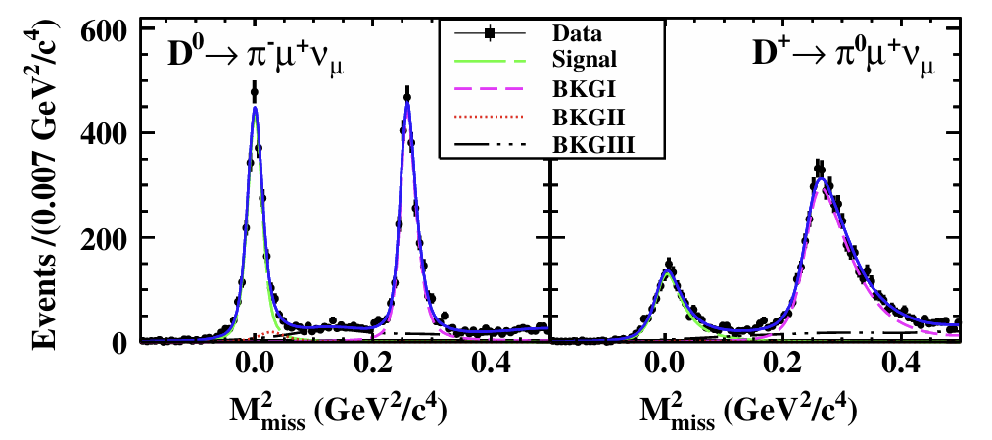
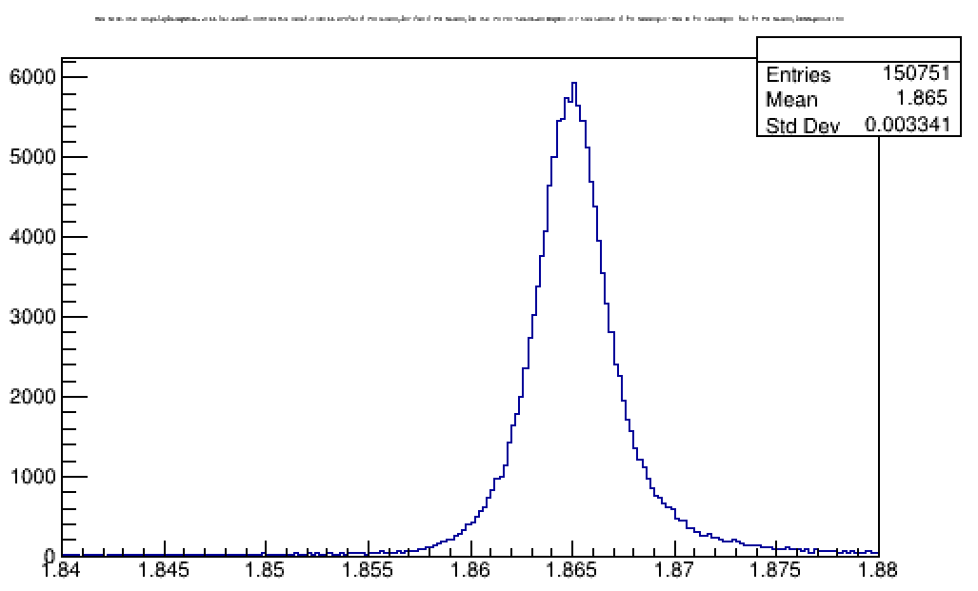
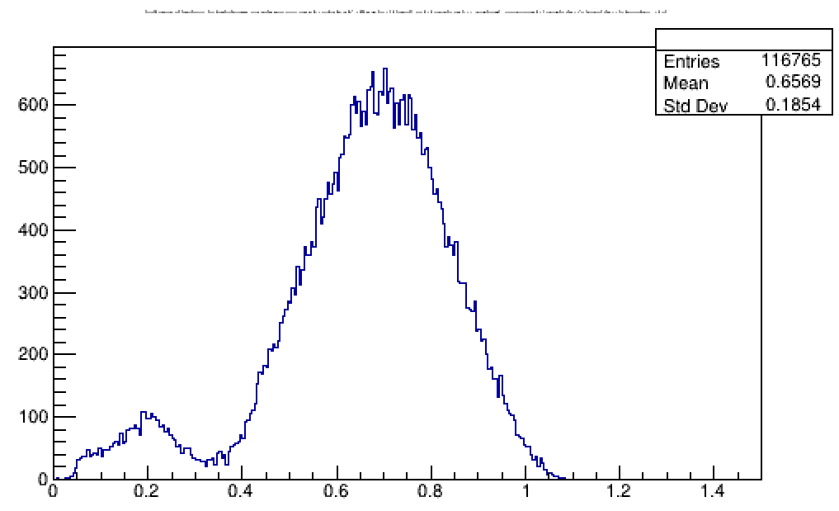
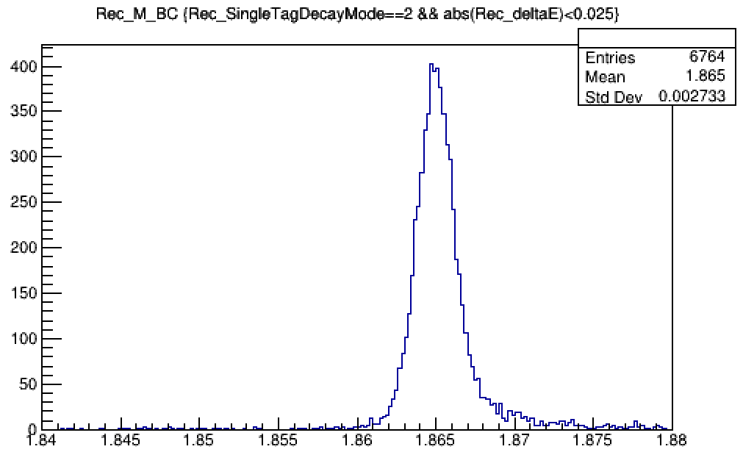






基于信号MC的模拟
束流不变质量峰 和 $M_{miss}^{2}$峰与BESIII结果相似
信号道末态$μ^{+}$动量低，期望改善低动量PID能力
$$M_{miss}^{2}$$
$$(BESIII, 2018)$$
$$\left|\vec{P}\right| for Signal μ^{+}$$
$$M_{BC}$$
$$(BESIII, 2018)$$

Slide 10
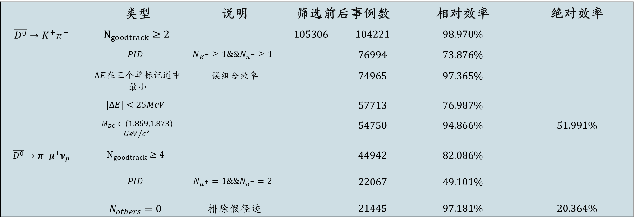

基于信号MC的模拟
$cut flow$与效率：
 | 类型 | 说明 | 筛选前后事例数 |  | 相对效率 | 绝对效率
$$\overline{D^{0}}→K^{+}π^{−}$$ | $$N_{goodtrack}≥2$$ |  | 105306 | 104221 | 98.970%
 | $$PID$$ | $$N_{K^{+}}≥1\&\&N_{π^{−}}≥1$$ |  | 76994 | 73.876%
 | $ΔE$在三个单标记道中最小 | 误组合效率 |  | 74965 | 97.365%
 | $$|ΔE|<25MeV$$ |  |  | 57713 | 76.987%
 | $$M_{BC}∈\left(1.859,1.873\right)$$ $$GeV/c^{2}$$ |  |  | 54750 | 94.866% | 51.991%
$$\overline{D^{0}}→π^{−}μ^{+}ν_{μ}$$ | $$N_{goodtrack}≥4$$ |  |  | 44942 | 82.086%
 | $$PID$$ | $$N_{μ^{+}}=1\&\&N_{π^{−}}=2$$ |  | 22067 | 49.101%
 | $$N_{others}=0$$ | 排除假径迹 |  | 21445 | 97.181% | 20.364%

Slide 11
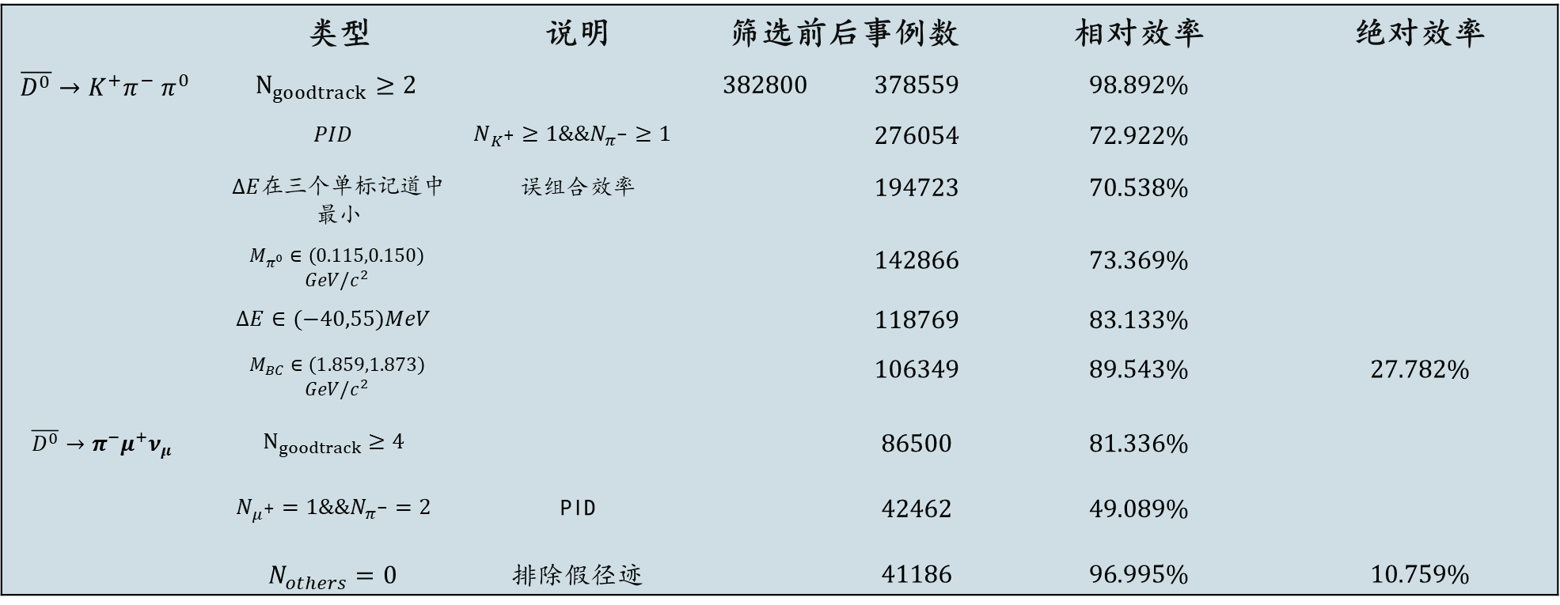

基于信号MC的模拟
$cut flow$与效率：
 | 类型 | 说明 | 筛选前后事例数 |  | 相对效率 | 绝对效率
$$\overline{D^{0}}→K^{+}π^{−} π^{0}$$ | $$N_{goodtrack}≥2$$ |  | 382800 | 378559 | 98.892%
 | $$PID$$ | $$N_{K^{+}}≥1\&\&N_{π^{−}}≥1$$ |  | 276054 | 72.922%
 | $ΔE$在三个单标记道中最小 | 误组合效率 |  | 194723 | 70.538%
 | $$M_{π^{0}}∈\left(0.115,0.150\right)$$ $$GeV/c^{2}$$ |  |  | 142866 | 73.369%
 | $$ΔE∈(−40,55)MeV$$ |  |  | 118769 | 83.133%
 | $$M_{BC}∈\left(1.859,1.873\right)$$ $$GeV/c^{2}$$ |  |  | 106349 | 89.543% | 27.782%
$$\overline{D^{0}}→π^{−}μ^{+}ν_{μ}$$ | $$N_{goodtrack}≥4$$ |  |  | 86500 | 81.336%
 | $$N_{μ^{+}}=1\&\&N_{π^{−}}=2$$ | PID |  | 42462 | 49.089%
 | $$N_{others}=0$$ | 排除假径迹 |  | 41186 | 96.995% | 10.759%

Slide 12
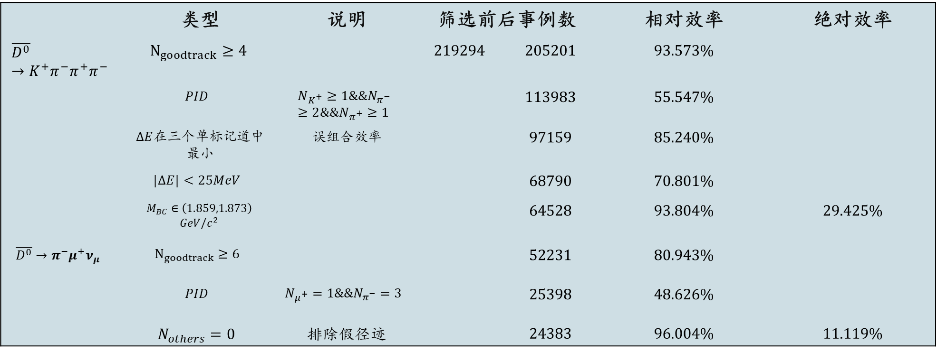

基于信号MC的模拟
$cut flow$与效率：
 | 类型 | 说明 | 筛选前后事例数 |  | 相对效率 | 绝对效率
$$\overline{D^{0}}→K^{+}π^{−}π^{+}π^{−}$$ | $$N_{goodtrack}≥4$$ |  | 219294 | 205201 | 93.573%
 | $$PID$$ | $$N_{K^{+}}≥1\&\&N_{π^{−}}≥2\&\&N_{π^{+}}≥1$$ |  | 113983 | 55.547%
 | $ΔE$在三个单标记道中最小 | 误组合效率 |  | 97159 | 85.240%
 | $$|ΔE|<25MeV$$ |  |  | 68790 | 70.801%
 | $$M_{BC}∈\left(1.859,1.873\right)$$ $$GeV/c^{2}$$ |  |  | 64528 | 93.804% | 29.425%
$$\overline{D^{0}}→π^{−}μ^{+}ν_{μ}$$ | $$N_{goodtrack}≥6$$ |  |  | 52231 | 80.943%
 | $$PID$$ | $$N_{μ^{+}}=1\&\&N_{π^{−}}=3$$ |  | 25398 | 48.626%
 | $$N_{others}=0$$ | 排除假径迹 |  | 24383 | 96.004% | 11.119%

Slide 13
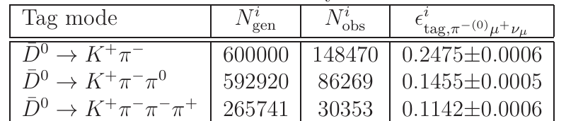
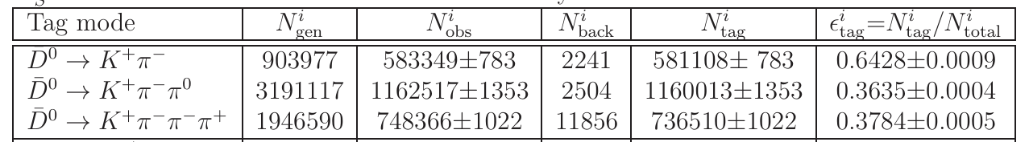
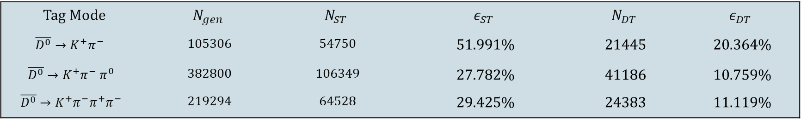
基于信号MC的模拟
BESIII筛选效率：
本次研究：
  效率整体偏低，可能筛选逻辑不完全一致，仍在理解中
Tag Mode | $$N_{gen}$$ | $$N_{ST}$$ | $$ε_{ST}$$ | $$N_{DT}$$ | $$ε_{DT}$$
$$\overline{D^{0}}→K^{+}π^{−}$$ | 105306 | 54750 | 51.991% | 21445 | 20.364%
$$\overline{D^{0}}→K^{+}π^{−} π^{0}$$ | 382800 | 106349 | 27.782% | 41186 | 10.759%
$$\overline{D^{0}}→K^{+}π^{−}π^{+}π^{−}$$ | 219294 | 64528 | 29.425% | 24383 | 11.119%

Slide 14
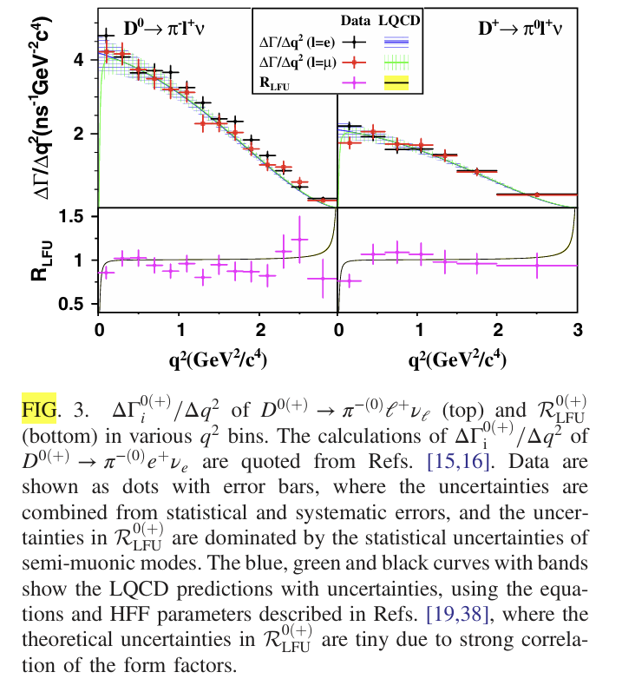
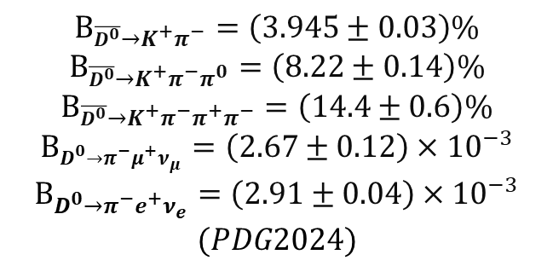

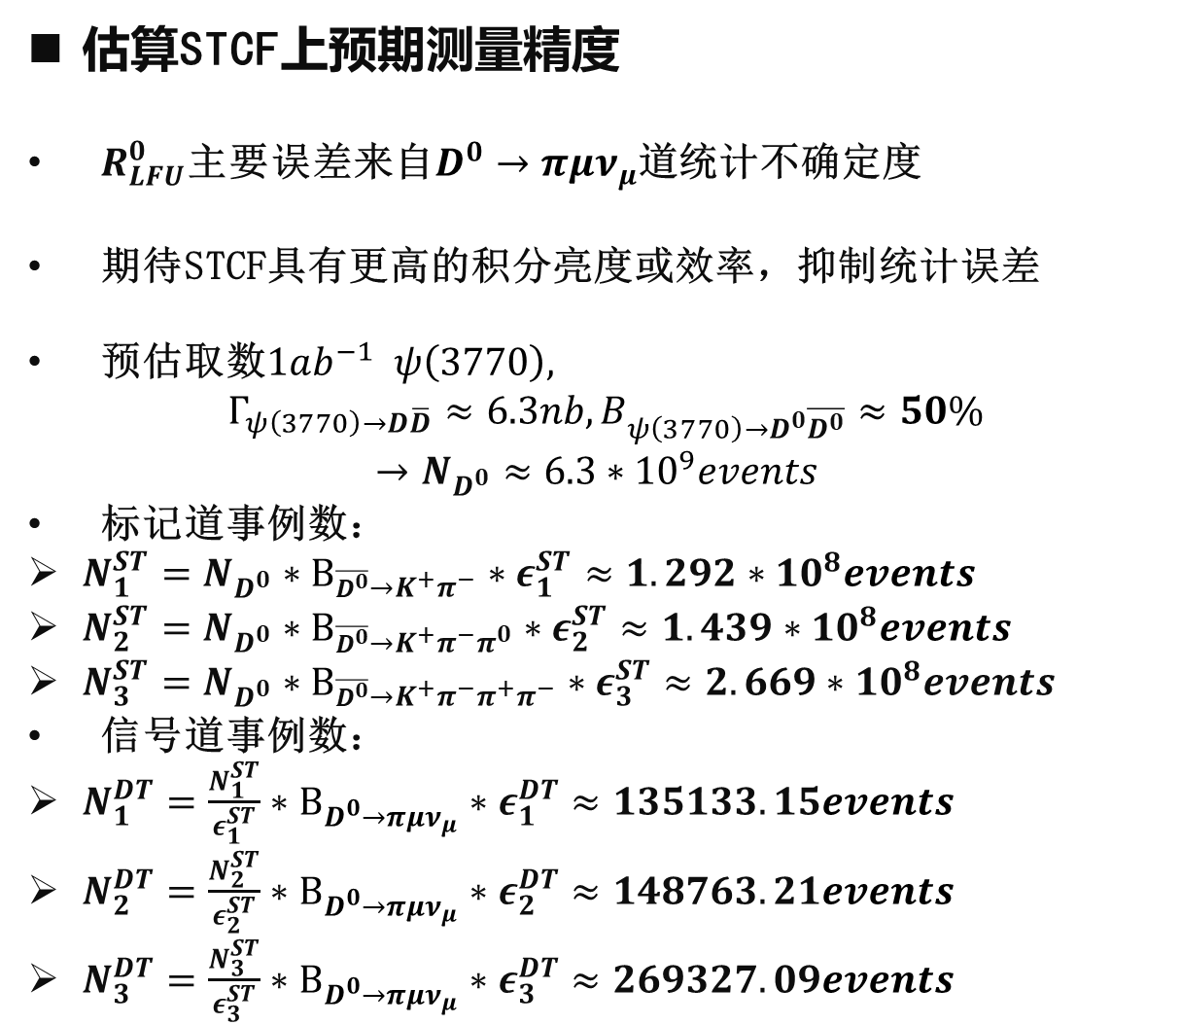
估算STCF上预期测量精度
$R_{LFU}^{0}$主要误差来自$D^{0}→πμν_{μ}$道统计不确定度
期待STCF具有更高的积分亮度或效率，抑制统计误差
预估取数$1ab^{−1} ψ\left(3770\right),$
$$Γ_{ψ\left(3770\right)→D\overline{D}}≈6.3nb, B_{ψ\left(3770\right)→D^{0}\overline{D^{0}}}≈50\%$$
$$→N_{D^{0}}≈6.3∗{10}^{9}events$$
标记道事例数：
$N_{1}^{ST}=N_{D^{0}}∗B_{\overline{D^{0}}→K^{+}π^{−}}∗ε_{1}^{ST}≈1.292∗10^{8}events$
$N_{2}^{ST}=N_{D^{0}}∗B_{\overline{D^{0}}→K^{+}π^{−}π^{0}}∗ε_{2}^{ST}≈1.439∗10^{8}events$
$N_{3}^{ST}=N_{D^{0}}∗B_{\overline{D^{0}}→K^{+}π^{−}π^{+}π^{−}}∗ε_{3}^{ST}≈2.669∗10^{8}events$
信号道事例数：
$N_{1}^{DT}=\frac{N_{1}^{ST}}{ε_{1}^{ST}}∗B_{D^{0}→πμν_{μ}}∗ε_{1}^{DT}≈135133.15events$
$N_{2}^{DT}=\frac{N_{2}^{ST}}{ε_{2}^{ST}}∗B_{D^{0}→πμν_{μ}}∗ε_{2}^{DT}≈148763.21events$
$N_{3}^{DT}=\frac{N_{3}^{ST}}{ε_{3}^{ST}}∗B_{D^{0}→πμν_{μ}}∗ε_{3}^{DT}≈269327.09events$
$$(BESIII, 2018)$$
$$B_{\overline{D^{0}}→K^{+}π^{−}}=\left(3.945±0.03\right)\%$$
$$B_{\overline{D^{0}}→K^{+}π^{−}π^{0}}=\left(8.22±0.14\right)\%$$
$$B_{\overline{D^{0}}→K^{+}π^{−}π^{+}π^{−}}=\left(14.4±0.6\right)\%$$
$$B_{D^{0}→π^{−}μ^{+}ν_{μ}}=\left(2.67±0.12\right)×{10}^{−3}$$
$$B_{D^{0}→π^{−}e^{+}ν_{e}}=\left(2.91±0.04\right)×{10}^{−3}$$
$$(PDG2024)$$

Slide 15
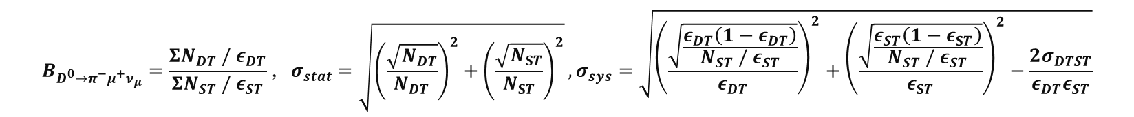


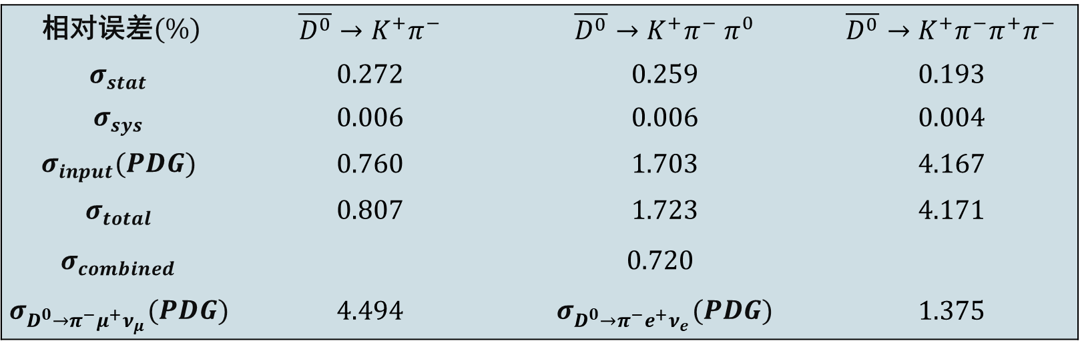
估算STCF上预期测量精度
$$B_{D^{0}→π^{−}μ^{+}ν_{μ}}=\frac{ΣN_{DT} / ε_{DT}}{ΣN_{ST} / ε_{ST}}，σ_{stat}=\sqrt{{\left(\frac{\sqrt{N_{DT}}}{N_{DT}}\right)}^{2}+{\left(\frac{\sqrt{N_{ST}}}{N_{ST}}\right)}^{2}},σ_{sys}=\sqrt{{\left(\frac{\sqrt{\frac{ε_{DT}\left(1−ε_{DT}\right)}{N_{ST} / ε_{ST}}}}{ε_{DT}}\right)}^{2}+{\left(\frac{\sqrt{\frac{ε_{ST}\left(1−ε_{ST}\right)}{N_{ST} / ε_{ST}}}}{ε_{ST}}\right)}^{2}−\frac{2σ_{DTST}}{ε_{DT}ε_{ST}}}$$
相对误差$(\%)$ | $$\overline{D^{0}}→K^{+}π^{−}$$ | $$\overline{D^{0}}→K^{+}π^{−} π^{0}$$ | $$\overline{D^{0}}→K^{+}π^{−}π^{+}π^{−}$$
$$σ_{stat}$$ | $$0.272$$ | $$0.259$$ | $$0.193$$
$$σ_{sys}$$ | $$0.006$$ | $$0.006$$ | $$0.004$$
$$σ_{input}(PDG)$$ | $$0.760$$ | $$1.703$$ | $$4.167$$
$$σ_{total}$$ | $$0.807$$ | $$1.723$$ | $$4.171$$
$$σ_{combined}$$ | 0.720
$$σ_{D^{0}→π^{−}μ^{+}ν_{μ}}(PDG)$$ | $$4.494$$ | $$σ_{D^{0}→π^{−}e^{+}ν_{e}}(PDG)$$ | $$1.375$$
$$STCF: \frac{σ_{R^{0}}}{R^{0}}≈1.552\%$$
结论：STCF实验可以有效抑制$σ_{stat}$，提高$B_{D^{0}→πμν_{μ}}和R^{0}$测量精度。此时$σ_{input}$变成主要误差来源。
$inclusiveMC$模拟和$\frac{ΔΓ}{Δq^{2}}$测量工作将在未来开展

Slide 16
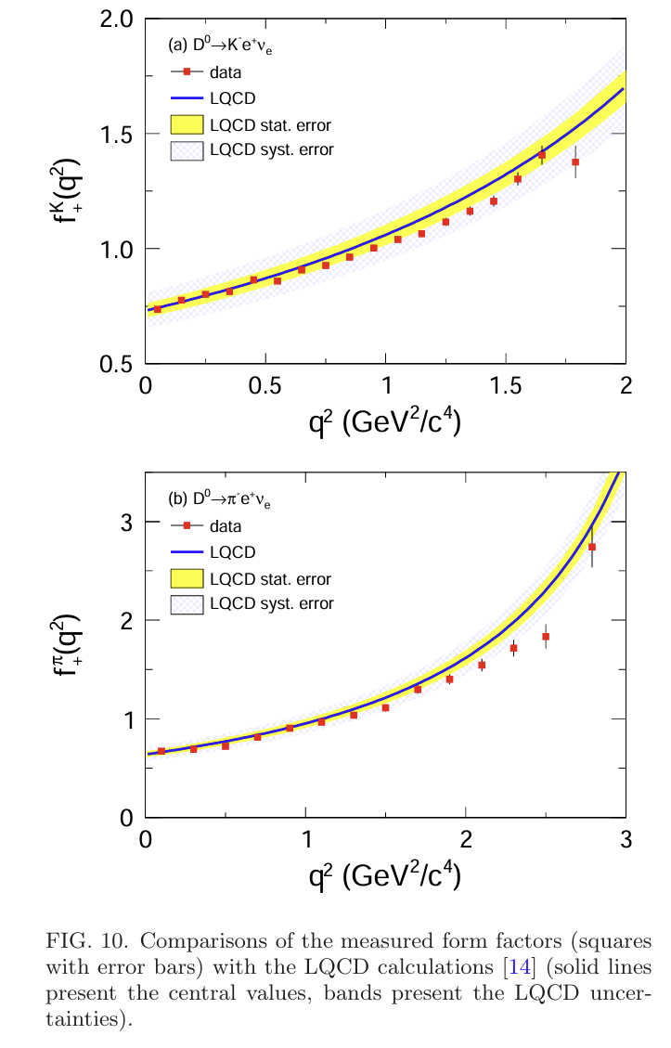
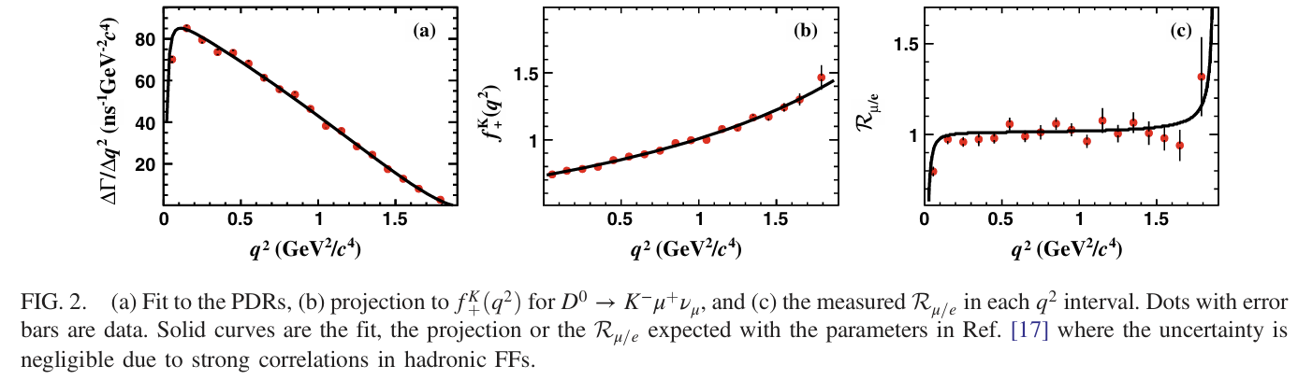

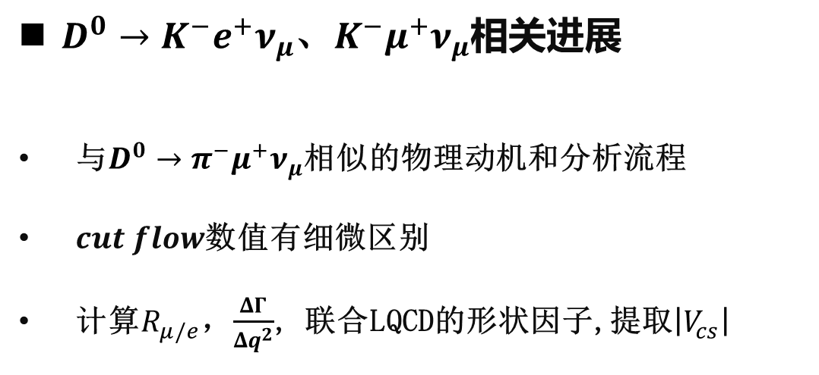

$D^{0}→K^{−}e^{+}ν_{μ}、K^{−}μ^{+}ν_{μ}$相关进展
与$D^{0}→π^{−}μ^{+}ν_{μ}$相似的物理动机和分析流程
$cut flow$数值有细微区别
计算$R_{μ/e}$，$\frac{ΔΓ}{Δq^{2}}$, 联合LQCD的形状因子,提取$\left|V_{cs}\right|$
$$(BESIII, 2019)$$
$$(BESIII, 2015)$$

Slide 17
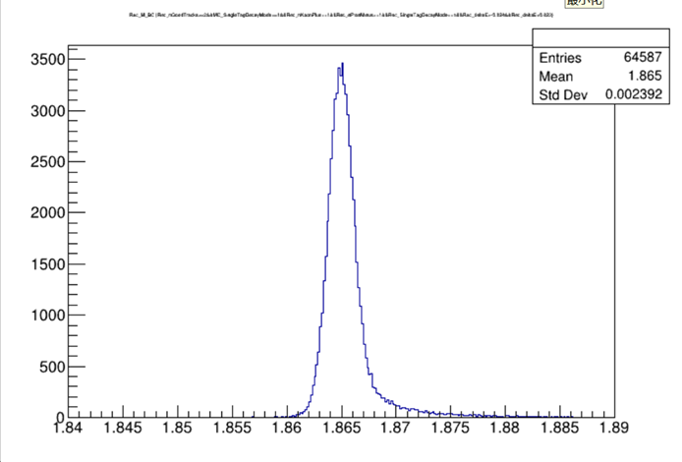
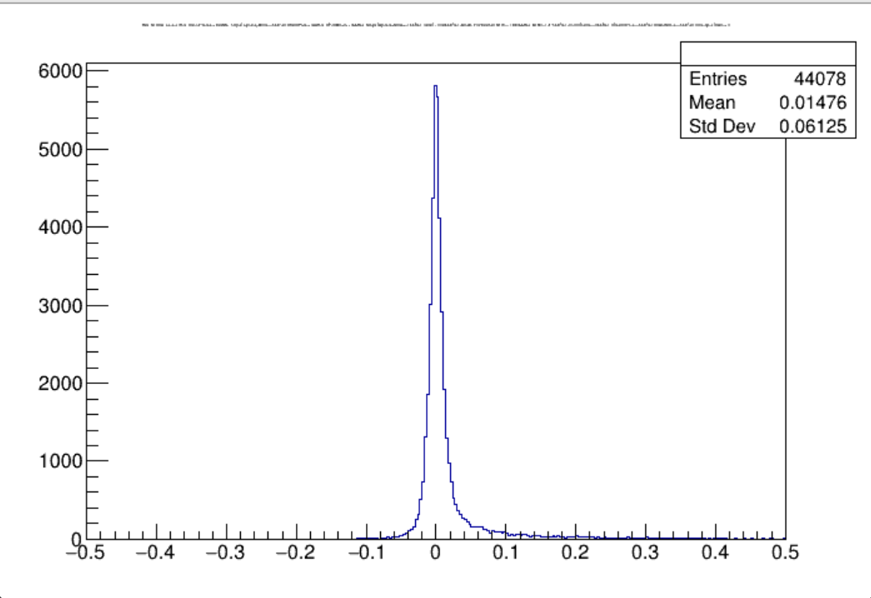
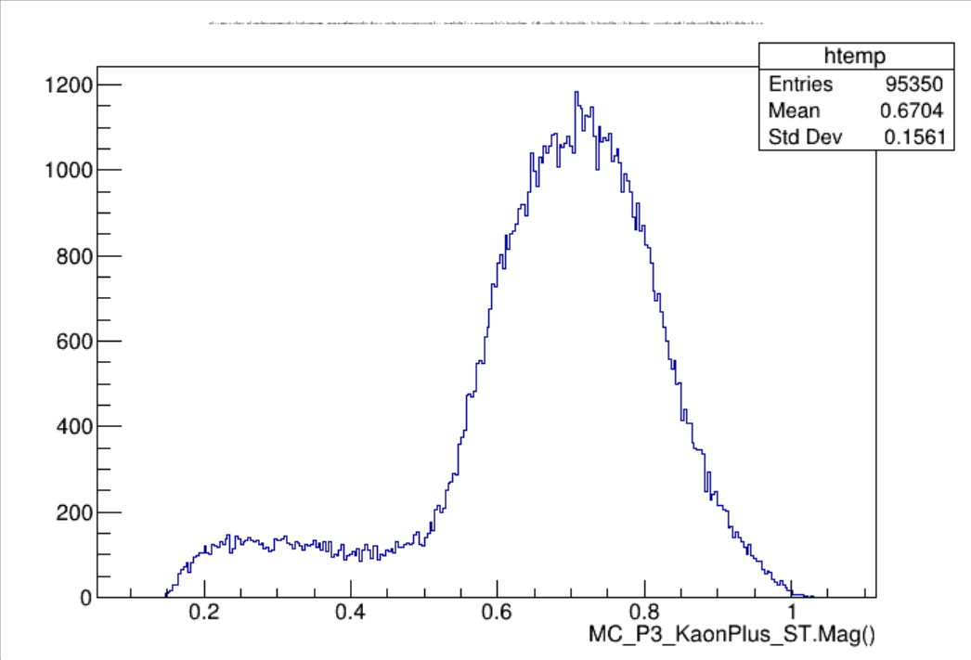


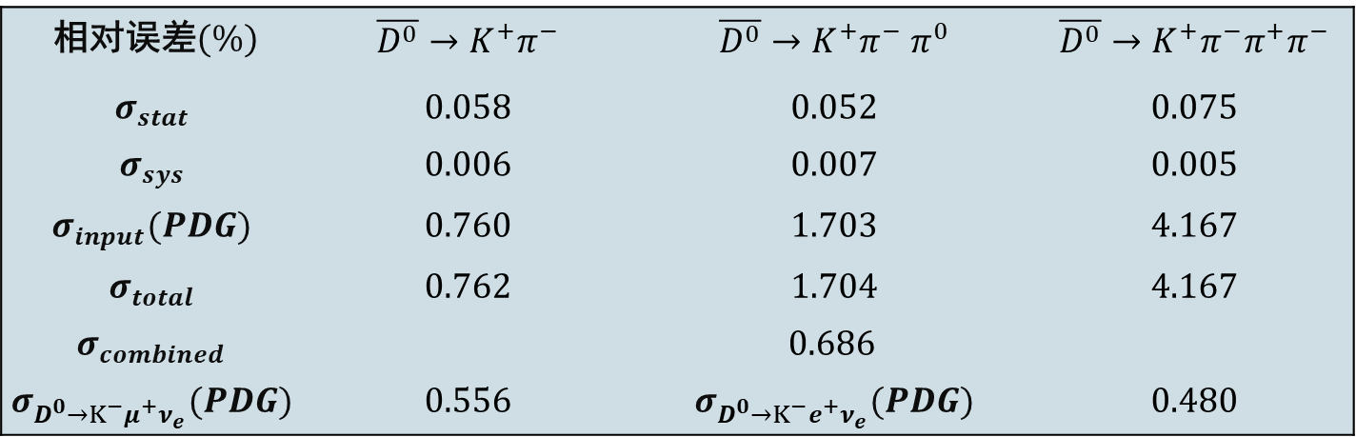



$D^{0}→K^{−}e^{+}ν_{μ}$相关进展
给出相似的$M_{BC}$和$M_{miss}^{2}$分布
效率同样整体略低于$BESIII$，$σ_{combined}$略高于$PDG$值
Tag Mode | $$ε_{ST} (STCF)$$ | $$ε_{DT} (STCF)$$ | $$ε_{ST} (BESIII)$$ | $$ε_{DT}(BESIII)$$
$$\overline{D^{0}}→K^{+}π^{−}$$ | 49.972% | 34.752% | 69.54% | 45.78%
$$\overline{D^{0}}→K^{+}π^{−} π^{0}$$ | 29.705% | 20.568% | 36.49% | 26.64%
$$\overline{D^{0}}→K^{+}π^{−}π^{+}π^{−}$$ | 29.977% | 21.274% | 38.94% | 26.16%
$$M_{BC}（\overline{D^{0}}→K^{+}π^{−}）$$
$$M_{miss}^{2}$$
相对误差$(\%)$ | $$\overline{D^{0}}→K^{+}π^{−}$$ | $$\overline{D^{0}}→K^{+}π^{−} π^{0}$$ | $$\overline{D^{0}}→K^{+}π^{−}π^{+}π^{−}$$
$$σ_{stat}$$ | $$0.058$$ | $$0.052$$ | $$0.075$$
$$σ_{sys}$$ | $$0.006$$ | $$0.007$$ | $$0.005$$
$$σ_{input}(PDG)$$ | $$0.760$$ | $$1.703$$ | $$4.167$$
$$σ_{total}$$ | $$0.762$$ | $$1.704$$ | $$4.167$$
$$σ_{combined}$$ | 0.686
$$σ_{D^{0}→K^{−}μ^{+}ν_{e}}(PDG)$$ | $$0.556$$ | $$σ_{D^{0}→K^{−}e^{+}ν_{e}}(PDG)$$ | $$0.480$$
$$|\vec{P_{K^{+}}^{Rec}}|$$

Slide 18










$D^{0}→K^{−}μ^{+}ν_{μ}$相关进展
效率与$BESIII$有所区别，$σ_{combined}$略高于$PDG$值
Tag Mode | $$ε_{ST} (STCF)$$ | $$ε_{DT} (STCF)$$ | $$ε_{ST} (BESIII)$$ | $$ε_{DT}(BESIII)$$
$$\overline{D^{0}}→K^{+}π^{−}$$ | 49.783% | 18.193% | 65.37% | 37.82%
$$\overline{D^{0}}→K^{+}π^{−} π^{0}$$ | 28.614% | 10.347% | 34.67% | 21.30%
$$\overline{D^{0}}→K^{+}π^{−}π^{+}π^{−}$$ | 16.561% | 11.098% | 38.20% | 21.67%
$$M_{miss}^{2}$$
相对误差$(\%)$ | $$\overline{D^{0}}→K^{+}π^{−}$$ | $$\overline{D^{0}}→K^{+}π^{−} π^{0}$$ | $$\overline{D^{0}}→K^{+}π^{−}π^{+}π^{−}$$
$$σ_{stat}$$ | 0.114 | 0.105 | 0.176
$$σ_{sys}$$ | 0.007 | 0.005 | 0.003
$$σ_{input}(PDG)$$ | $$0.760$$ | $$1.703$$ | $$4.167$$
$$σ_{total}$$ | 0.769 | 1.706 | 4.171
$$σ_{combined}$$ | 0.691
$$σ_{D^{0}→k^{−}μ^{+}ν_{μ}}(PDG)$$ | 0.556 | $$σ_{D^{0}→k^{−}e^{+}ν_{e}}(STCF)$$ | 0.686
$$|\vec{P_{K^{−}}^{Rec}}|$$
$$|\vec{P_{μ^{+}}^{Rec}}|$$
$$STCF: \frac{σ_{R^{0}}}{R^{0}}≈0.97\%$$
结论： STCF实验也可以精确测量$D^{0}→K^{−}l^{+}ν$ 道，但$σ_{stat}$对结果影响较小
未来值得提高标记道的测量精度

Slide 19
BackUp

Slide 20




$D^{0}→K^{−}e^{+}ν_{μ}$相关进展
 | 类型 | 说明 | 筛选前后事例数 |  | 相对效率 | 绝对效率
$$\overline{D^{0}}→K^{+}π^{−}$$ | $$N_{goodtrack}≥2$$ | 标记道粗筛 | 126837 | 125330 | 98.812% | 98.812%
 | $$PID$$ | $$N_{K^{+}}=1\&\&N_{π^{−}}=1$$ | 125240 | 68743 | 54.889%
 | $ΔE$在三个单标记道中最小 | 误组合效率 | 68861 | 68188 | 99.023%
 | $$ΔE∈\left(−24,23\right)MeV$$ |  | 68329 | 64390 | 94.235%
 | $$M_{BC}∈\left(1.860,1.875\right)$$ $$GeV/c^{2}$$ |  | 64740 | 63383 | 97.904% | 49.972%
$$D^{0}→k^{−}e^{+}ν_{e}$$ | $$N_{goodtrack}≥4$$ | 信号道粗筛 | 63383 | 48916 | 77.175%
 | $$N_{e^{+}}=1\&\&N_{k^{−}}=1$$ | PID | 48916 | 45854 | 93.740%
 | $$N_{others}=0$$ | 排除假径迹 | 45854 | 44078 | 96.127% | 34.752%

Slide 21

$D^{0}→K^{−}e^{+}ν_{μ}$相关进展
 | 类型 | 说明 | 筛选前后事例数 |  | 相对效率 | 绝对效率
$$\overline{D^{0}}→K^{+}π^{−}π^{0}$$ | $$N_{goodtrack}≥2$$ | 标记道粗筛 | 452820 | 448057 | 98.948% | 98.948%
 | $$PID$$ | $$N_{K^{+}}=1\&\&N_{π^{−}}=1$$ | 447913 | 260436 | 58.144%
 | $ΔE$在三个单标记道中最小 | 误组合效率 | 260436 | 206863 | 79.429%
 | $$M_{π^{0}}∈\left(0.115,0.150\right)$$ $$GeV/c^{2}$$ |  | 206863 | 151010 | 73.000%
 | $$ΔE∈\left(−96,93\right)MeV$$ |  | 151010 | 142969 | 94.675%
 | $$M_{BC}∈\left(1.858,1.875\right)$$ $$GeV/c^{2}$$ |  | 142969 | 134508 | 94.082% | 29.705%
$$D^{0}→k^{−}e^{+}ν_{e}$$ | $$N_{goodtrack}≥4$$ | 信号道粗筛 | 134508 | 97028 | 72.135%
 | $$N_{e^{+}}=1\&\&N_{k^{−}}=1$$ | PID | 97028 | 96812 | 99.777%
 | $$N_{others}=0$$ | 排除假径迹 | 96812 | 93137 | 96.204% | 20.568%

Slide 22

$D^{0}→K^{−}e^{+}ν_{μ}$相关进展
 | 类型 | 说明 | 筛选前后事例数 |  | 相对效率 | 绝对效率
$$\overline{D^{0}}→K^{+}π^{−}π^{+}π^{−}$$ | $$N_{goodtrack}≥2$$ | 标记道粗筛 | 18027 | 18017 | 99.945%
 | $$N_{goodtrack}≥4$$ |  | 18027 | 18017 | 99.945% | 95.412%
 |  |  | 18017 | 17200 | 95.465%
 | $$PID$$ | $$N_{K^{+}}=1\&\&N_{π^{−}}=1$$ | 17200 | 6108 | 35.512%
 | $ΔE$在三个单标记道中最小 | 误组合效率 | 6108 | 6057 | 99.165%
 | $$ΔE∈\left(−25,23\right)MeV$$ |  | 6057 | 5527 | 91.250%
 | $$M_{BC}∈\left(1.860,1.875\right)$$ $$GeV/c^{2}$$ |  | 5527 | 5404 | 97.775% | 29.977%
$$D^{0}→k^{−}e^{+}ν_{e}$$ | $$N_{goodtrack}≥6$$ | 信号道粗筛 | 5404 | 4082 | 75.537%
 | $$N_{e^{+}}=1\&\&N_{k^{−}}=1$$ | PID | 4082 | 3911 | 95.811%
 | $$N_{others}=0$$ | 排除假径迹 | 3911 | 3835 | 98.057% | 21.274%

Slide 23




$D^{0}→K^{−}e^{+}ν_{μ}$相关进展
$$B_{D^{0}→π^{−}μ^{+}ν_{μ}}=\frac{ΣN_{DT} / ε_{DT}}{ΣN_{ST} / ε_{ST}}，σ_{stat}=\sqrt{{\left(\frac{\sqrt{N_{DT}}}{N_{DT}}\right)}^{2}+{\left(\frac{\sqrt{N_{ST}}}{N_{ST}}\right)}^{2}},σ_{sys}=\sqrt{{\left(\frac{\sqrt{\frac{ε_{DT}\left(1−ε_{DT}\right)}{N_{yield}}}}{ε_{DT}}\right)}^{2}+{\left(\frac{\sqrt{\frac{ε_{ST}\left(1−ε_{ST}\right)}{N_{yield}}}}{ε_{ST}}\right)}^{2}−\frac{2σ_{DT}σ_{ST}}{ε_{DT}ε_{ST}}}$$
相对误差$(\%)$ | $$\overline{D^{0}}→K^{+}π^{−}$$ | $$\overline{D^{0}}→K^{+}π^{−} π^{0}$$ | $$\overline{D^{0}}→K^{+}π^{−}π^{+}π^{−}$$
$$σ_{stat}$$ | $$0.058$$ | $$0.052$$ | $$0.075$$
$$σ_{sys}$$ | $$0.006$$ | $$0.007$$ | $$0.005$$
$$σ_{input}(PDG)$$ | $$0.760$$ | $$1.703$$ | $$4.167$$
$$σ_{total}$$ | $$0.762$$ | $$1.704$$ | $$4.167$$
$$σ_{combined}$$ | 0.686
$$σ_{D^{0}→K^{−}μ^{+}ν_{e}}(PDG)$$ | $$0.556$$ | $$σ_{D^{0}→K^{−}e^{+}ν_{e}}(PDG)$$ | $$0.480$$
效率 | $$\overline{D^{0}}→K^{+}π^{−}$$ | $$\overline{D^{0}}→K^{+}π^{−} π^{0}$$ | $$\overline{D^{0}}→K^{+}π^{−}π^{+}π^{−}$$
$$ε_{}^{ST}$$ | 49.972% | 29.705% | 29.977%
$$ε_{}^{DT}$$ | 34.752% | 20.568% | 21.274%

Slide 24

$D^{0}→K^{−}μ^{+}ν_{μ}$相关进展
 | 类型 | 说明 | 筛选前后事例数 |  | 相对效率 | 绝对效率
$$\overline{D^{0}}→K^{+}π^{−}$$ | $$N_{goodtrack}≥2$$ | 标记道粗筛 | 61848 | 61138 | 98.852% | 98.852%
 | $$PID$$ | $$N_{K^{+}}=1\&\&N_{π^{−}}=1$$ | 61138 | 33438 | 54.693%
 | $ΔE$在三个单标记道中最小 | 误组合效率 | 33438 | 33177 | 99.219%
 | $$ΔE∈\left(−23,22\right)MeV$$ |  | 33177 | 31312 | 94.379%
 | $$M_{BC}∈\left(1.858,1.874\right)$$ $$GeV/c^{2}$$ |  | 31312 | 30790 | 98.333% | 49.783%
$$\overline{D^{0}}→k^{−}μ^{+}ν_{μ}$$ | $$N_{goodtrack}≥4$$ | 信号道粗筛 | 30790 | 23671 | 76.879%
 | $$N_{μ^{+}}=1 \&\& N_{k^{−}}=1$$ | PID | 23671 | 11648 | 49.208%
 | $$N_{others}=0$$ | 排除假径迹 | 11648 | 11252 | 96.600% | 18.193%

Slide 25

$D^{0}→K^{−}μ^{+}ν_{μ}$相关进展
 | 类型 | 说明 | 筛选前后事例数 |  | 相对效率 | 绝对效率
$$\overline{D^{0}}→K^{+}π^{−}π^{+}π^{−}$$ | $$N_{goodtrack}≥4$$ | 标记道粗筛 | 8677 | 8214 | 94.664% | 94.664%
 | $$PID$$ | $$N_{K^{+}}=1\&\&N_{π^{−}}=2\&\&N_{π^{+}}=1$$ | 8214 | 1916 | 23.326%
 | $ΔE$在三个单标记道中最小 | 误组合效率 | 1916 | 1880 | 98.121%
 | $$ΔE∈\left(−26,23\right)MeV$$ |  | 1880 | 1496 | 79.574%
 | $$M_{BC}∈\left(1.858,1.874\right)$$ $$GeV/c^{2}$$ |  | 1496 | 1437 | 96.056% | 16.561%
$$\overline{D^{0}}→k^{−}μ^{+}ν_{μ}$$ | $$N_{goodtrack}≥6$$ | 信号道粗筛 | 1437 | 989 | 68.824%
 | $$N_{μ^{+}}=1 \&\& N_{k^{−}}=1$$ | PID | 989 | 970 | 98.079%
 | $$N_{others}=0$$ | 排除假径迹 | 970 | 963 | 99.278% | 11.098%

Slide 26

$D^{0}→K^{−}μ^{+}ν_{μ}$相关进展
 | 类型 | 说明 | 筛选前后事例数 |  | 相对效率 | 绝对效率
$$\overline{D^{0}}→K^{+}π^{−}π^{0}$$ | $$N_{goodtrack}≥2$$ | 标记道粗筛 | 220875 | 218296 | 98.832% | 98.832%
 | $$PID$$ | $$N_{K^{+}}=1\&\&N_{π^{−}}=1$$ | 218296 | 127614 | 58.459%
 | $ΔE$在三个单标记道中最小 | 误组合效率 | 127614 | 100176 | 78.499%
 | $$M_{π^{0}}∈\left(0.115,0.150\right)$$ $$GeV/c^{2}$$ |  | 100176 | 74278 | 74.148%
 | $$ΔE∈\left(−64,35\right)MeV$$ |  | 74278 | 66413 | 89.411%
 | $$M_{BC}∈\left(1.858,1.874\right)$$ $$GeV/c^{2}$$ |  | 66413 | 63202 | 95.165% | 28.614%
$$\overline{D^{0}}→k^{−}μ^{+}ν_{μ}$$ | $$N_{goodtrack}≥4$$ | 信号道粗筛 | 63202 | 48514 | 76.760%
 | $$N_{μ^{+}}=1\&\&N_{k^{−}}=1$$ | PID | 48514 | 23660 | 48.769%
 | $$N_{others}=0$$ | 排除假径迹 | 23660 | 22854 | 96.593% | 10.347%

Slide 27



$D^{0}→K^{−}μ^{+}ν_{μ}$相关进展
 | 标记道效率 | 标记道+信号道效率 | 信号道效率
$$\overline{D^{0}}→K^{+}π^{−}$$ | 49.783% | 18.193% | 36.545%
$$\overline{D^{0}}→K^{+}π^{−}π^{0}$$ | 28.614% | 10.347% | 36.161%
$$\overline{D^{0}}→K^{+}π^{−}π^{+}π^{−}$$ | 16.561% | 11.098% | 67.013%

